Slide 1
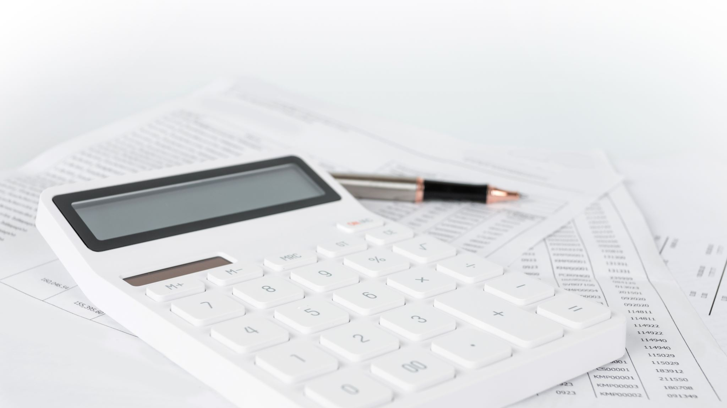
הכנה לפרזנטציה מס' 2
הוראה מותאמת בקריאה –שנה ג'

Slide 2
דגשים להכנת הפרזנטציה
מטרה: חשיפה לדרכי התערבות ולאמצעי ההוראה
יש להציג סקירה של מטרות השיעורים השונים ולהראות כיצד המטרות הקטנות של כל שיעור שייכות למטרת העל וליעדים שהוצבו בתחילת תוכנית ההתערבות
יש להציג מטרות של שיעור שונים ולהראות כיצד התכנים והתרגולים בשיעורים אלו הובילו להשגת היעד- יש לציין מה ראיתן בסוף השיעור מבחינת התקדמות הילד ושליטה במיומנות, האם לדעתכן יש צורך להוסיף ולעבוד איתו על המיומנות?
יש להתייחס לרצף השיעורים- האם השיעור הבא בתור נבנה על סמך הרפלקציה שלכן על השיעור שעבר?, האם היו שיקולים אחרים בבניית השיעורים הבאים?
יש להראות סיכום כולל של אמצעי ההוראה והקשר שלהם למטרות. לדוגמא: אילו תרגילים נתתן לאורך השיעורים כדי לחזק דיוק? אלו תרגילים נתתן כדי לחזק שטף וכן הלאה.
הסבירו את מידת ההצלחה של הילד והשיקולים לגבי המשך העבודה איתו בעתיד (מה כדאי להמליץ למורה שתלמד איתו בעתיד?)

